Slide 1
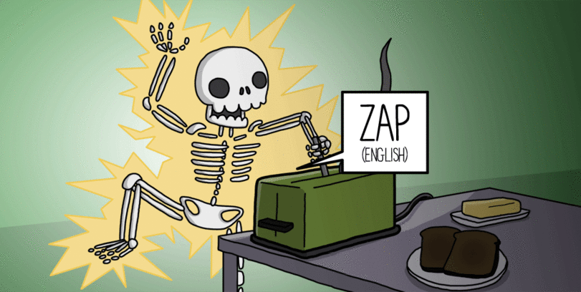
Практическая электроника
Основы электроники, пайки, электроизмерений
Изучение основных законов электрических цепей.
Изучение электрических свойств проводников практическим способом.

Slide 2
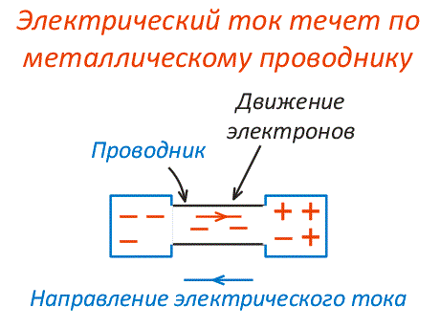
Основные определения
Электрический ток – это направленное движение заряженных частиц. Единица измерения величины тока (𝐼) в СИ — ампер (А). Для поддержания постоянного электрического тока требуются наличие свободных заряженных частиц, замкнутая электрическая цепь и постоянная разность электрических потенциалов — напряжение.
Сила тока – скалярная величина, равная отношению заряда q, прошедшего через поперечное сечение проводника, к промежутку времени t, в течение которого шёл ток. 𝐼 = 𝑞 / 𝑡 где 𝐼 — сила тока, 𝑞 — заряд, 𝑡 — время.

Slide 3
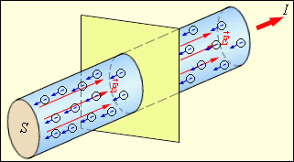
Основные определения
Напряжение – физическая величина, равная отношению работы по перемещению заряда, выполненной электрическим полем, к величине заряда. Единица измерения напряжения (𝑈) в СИ — вольт (В)
Электрическое сопротивление – физическая величина, которая характеризует способность электрического проводника препятствовать прохождению электрического тока. Единица измерения сопротивления (𝑅) в СИ — ом (Ом).

Slide 4
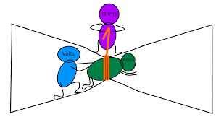
Краткая теория
Среди наиболее распространённых твёрдых проводников известны металлы, полуметаллы, углерод (в виде угля и графита).
Пример проводящих жидкостей при нормальных условиях — ртуть, электролиты, при высоких температурах — расплавы металлов.
Пример проводящих газов — ионизированный газ (плазма).
Электрическое сопротивление – физическая величина, которая характеризует способность электрического проводника препятствовать прохождению электрического тока. Единица измерения сопротивления (𝑅) в СИ — ом (Ом)

Slide 5
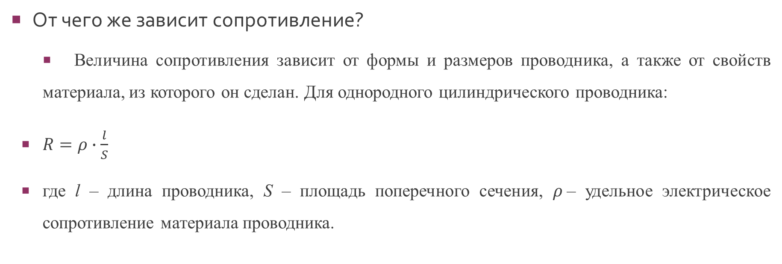
Краткая теория
От чего же зависит сопротивление?
Величина сопротивления зависит от формы и размеров проводника, а также от свойств материала, из которого он сделан. Для однородного цилиндрического проводника:
$R=ρ∙\frac{l}{S}$
где l – длина проводника, S – площадь поперечного сечения, $ρ$– удельное электрическое сопротивление материала проводника.

Slide 6
Краткая теория
Работа электрического тока на участке цепи пропорциональна напряжению на её концах и количеству заряда, проходящего по этому участку:
𝐴 = 𝑈 ∙ 𝑞
Работа электрического тока на участке цепи пропорциональна силе тока, времени прохождения заряда и напряжению на концах участка цепи:
𝐴 = 𝑈 ∙ 𝐼 ∙ 𝑡
Мощность электрического тока — это отношение работы, произведенной электрическим током, ко времени, в течение которого эта работа совершена.
𝑃 = 𝐴 𝑡
где 𝑃 – мощность электрического тока (Вт), 𝐴 – работа электрического тока (Дж),𝑡 – время протекания тока (c).

Slide 7
Задание 1
Определение сопротивления проводника методом вольтметра-амперметра
Если практическим путем определить величину силы тока, протекающего через проводник, и величину напряжения, падающего на проводнике, то по закону Ома можно вычислить значение электрического сопротивления.
Используя паяльник соберите схему измерительной установки, представленную на рисунке.
Обратите внимание, что при работе, лампа может существенно нагреваться!!!
Исследование зависимости сопротивления проводника от температуры.
При нагревании проводника, его электрическое сопротивление изменяется. Соберите установку в соответствии с рисунком.
Измеряйте сопротивление электрической лампочки методом вольтметра амперметра через каждые 10 секунд (советуется фиксировать показания приборов используя фотокамеру на телефоне). Внесите полученные данные в файл «заготовки 2» и следуя инструкции в файле выполните предложенные задания.

